Slide 1

以太坊

Slide 2
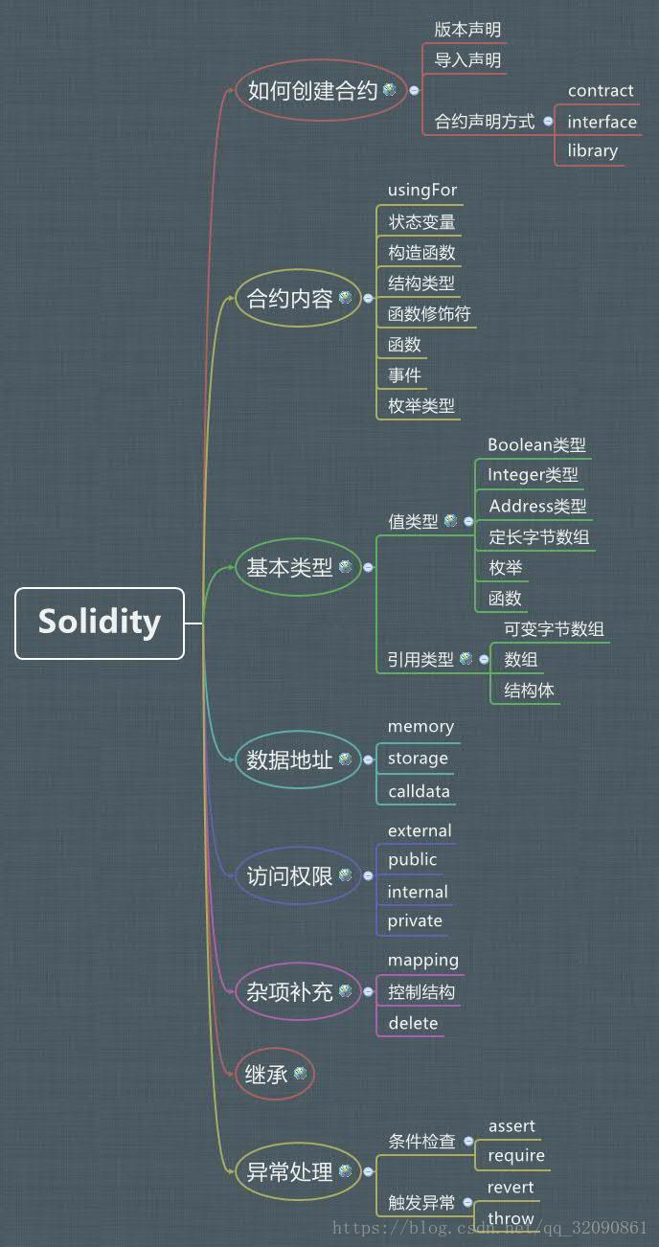
本PPT参考资料及信息来源：
智能合约编写之Solidity的基础特性 Burning_ice-solidity系列博客（https://blog.csdn.net/qq_32090861/category_7781179.html）
以太坊 - 深入浅出虚拟机（https://learnblockchain.cn/2019/04/09/easy-evm/）
【易错概念】Solidity语法constant/view/pure关键字定义（ https://www.jianshu.com/p/5f1bc0d39d79）

Slide 3
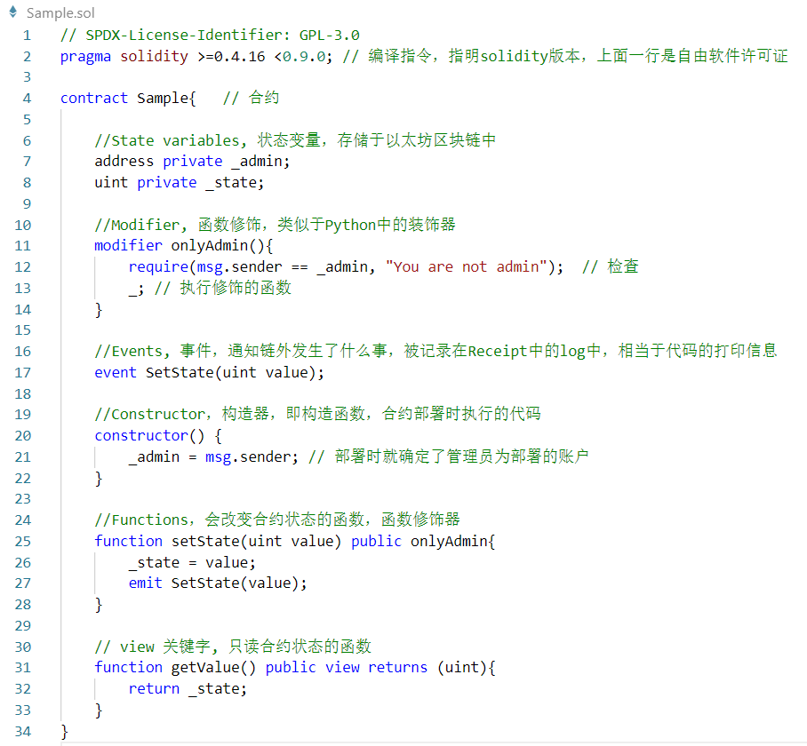
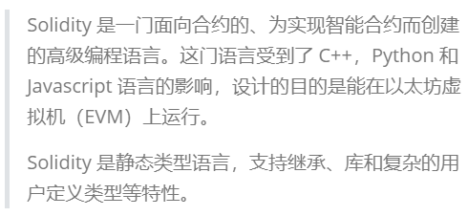
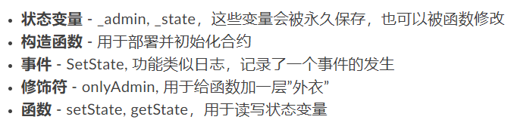
Solidity智能合约代码结构

Slide 4
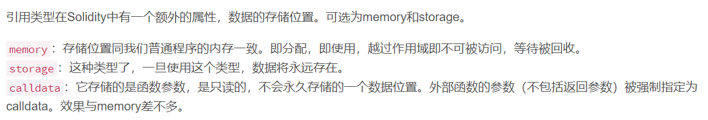
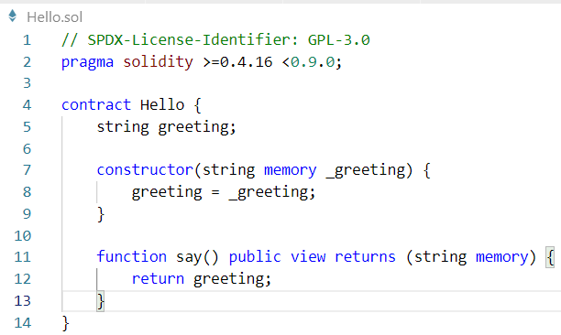
Solidity变量存储位置关键字
相关博客：Solidity基础（5）--数据地址（memory，storage，calldata）（https://blog.csdn.net/qq_32090861/article/details/80937388）

Slide 5
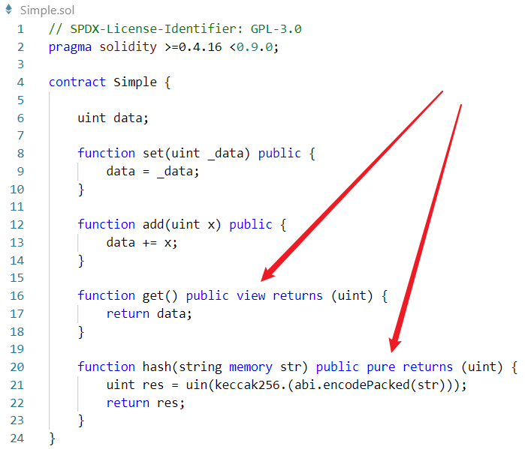
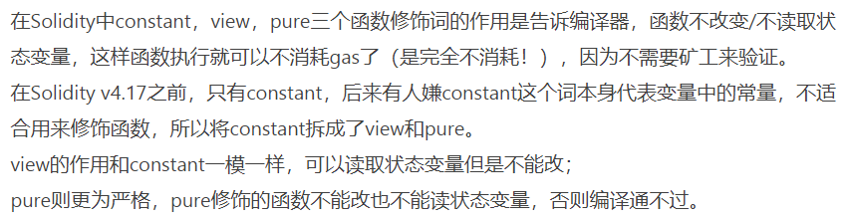
Solidity函数读写权限限制关键字
【易错概念】Solidity语法constant/view/pure关键字定义（ https://www.jianshu.com/p/5f1bc0d39d79）

Slide 6
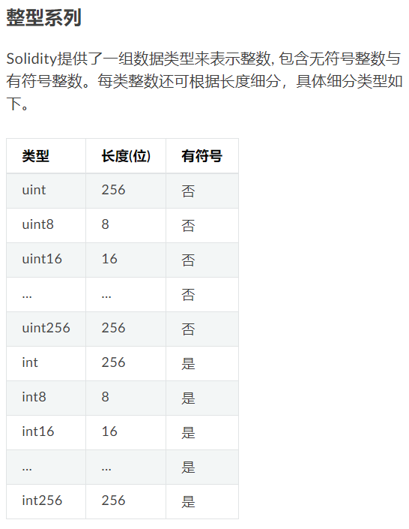
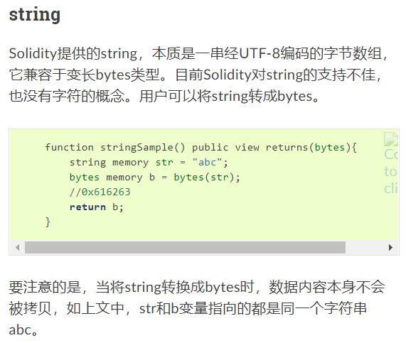
Solidity变量类型

Slide 7
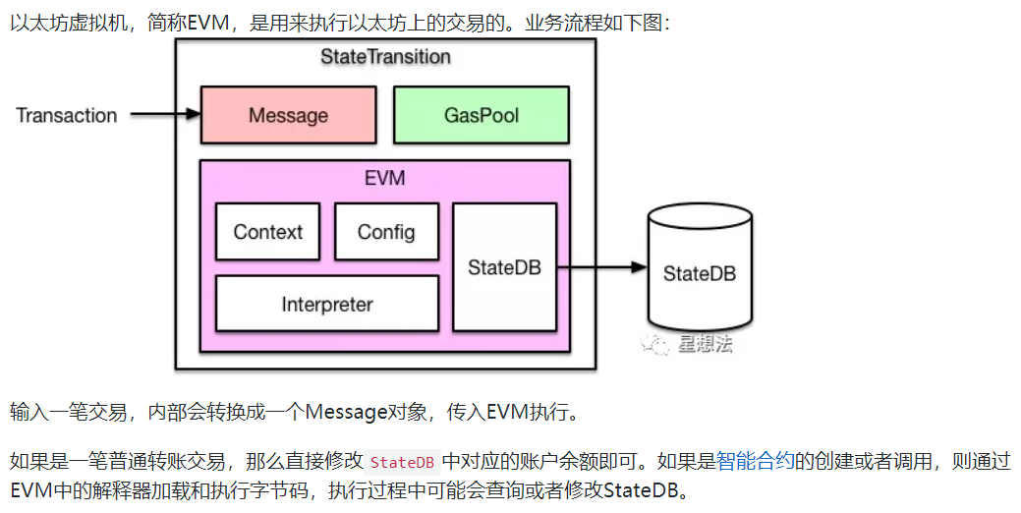
以太坊虚拟机（ https://learnblockchain.cn/2019/04/09/easy-evm/）

Slide 8
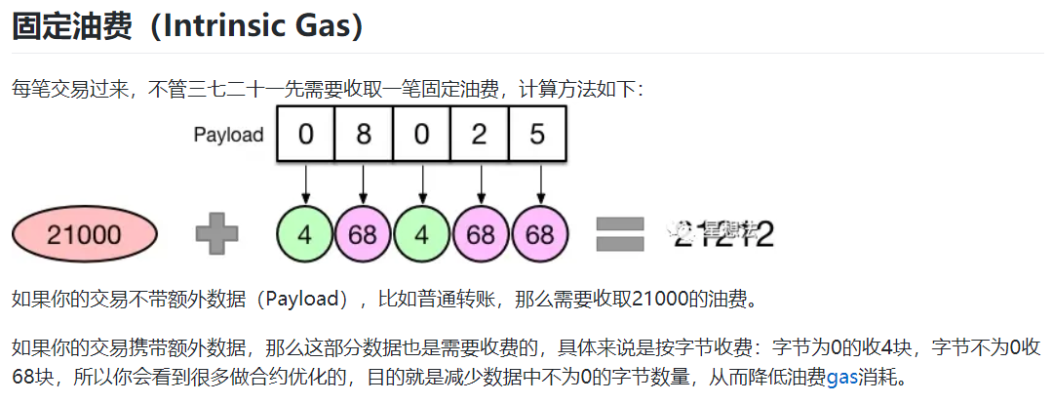
以太坊虚拟机（ https://learnblockchain.cn/2019/04/09/easy-evm/）

Slide 9
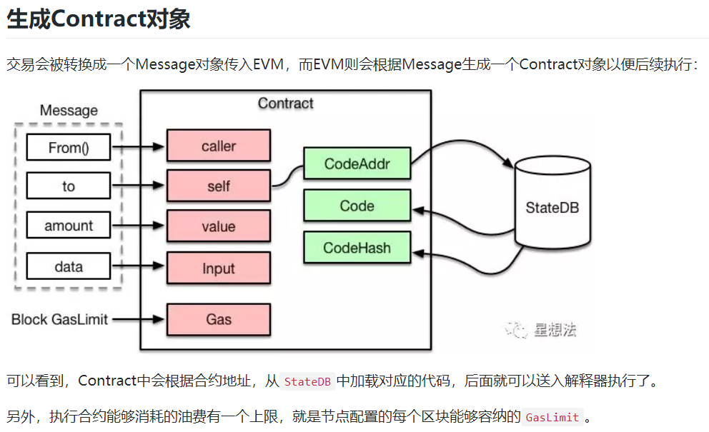
以太坊虚拟机（ https://learnblockchain.cn/2019/04/09/easy-evm/）

Slide 10
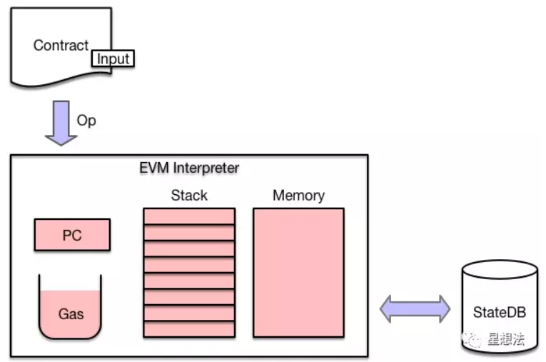
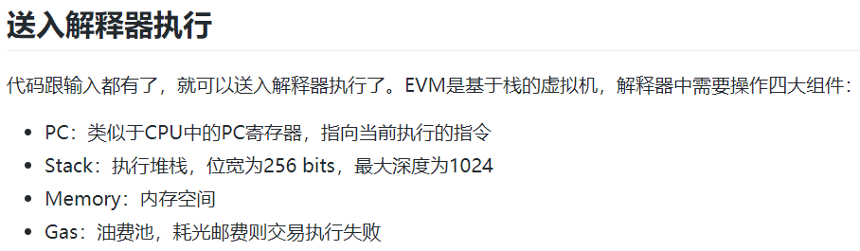
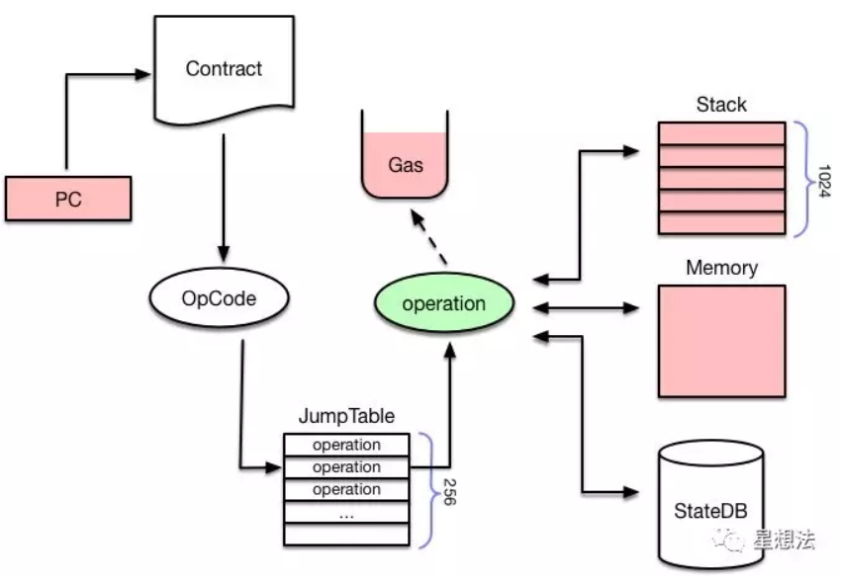
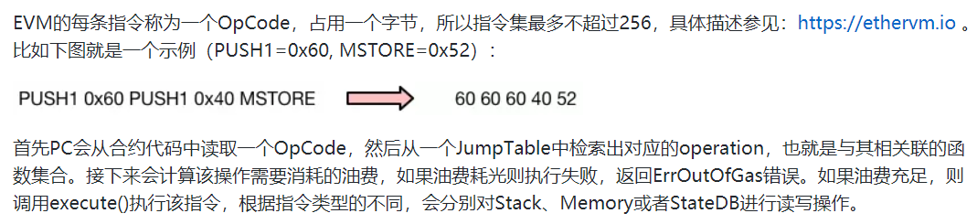
以太坊虚拟机（ https://learnblockchain.cn/2019/04/09/easy-evm/）

Slide 11
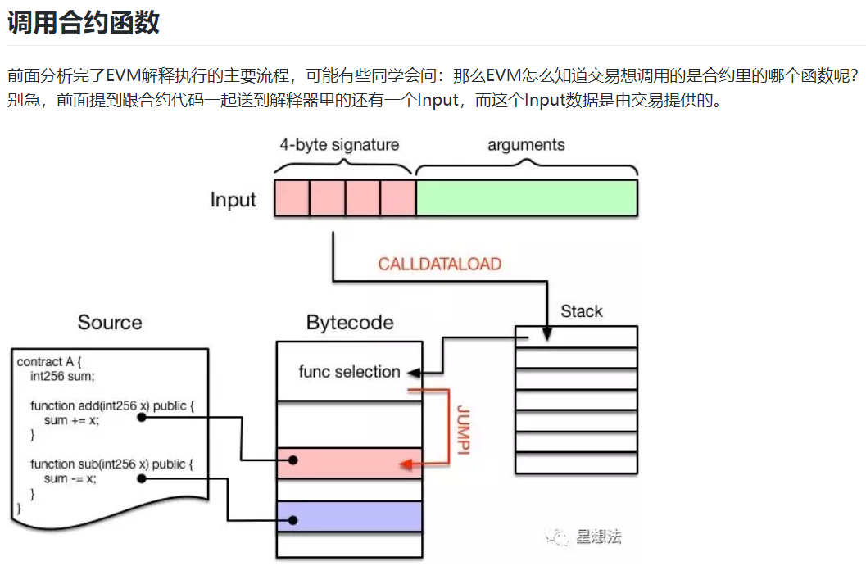
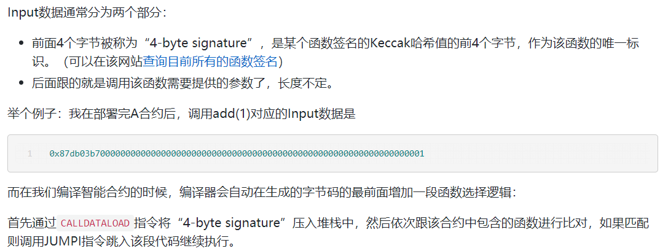
以太坊虚拟机（ https://learnblockchain.cn/2019/04/09/easy-evm/）

